Slide 1
TUGAS AKHIR MATA KULIAH DASAR SISTEM KOMPUTER
“KONVERSI DESIMAL KE BINER”
Link : https://github.com/mujaddidfa/Decimal-to-Binary-Converter
Oleh : Mujaddid Fathi Atho’illah NIM : 2200018385
Kelas : I

Slide 2

PROJECT IDENTITY
NAMA PROGRAM | Konversi Desimal ke Biner
AUTHOR | Mujaddid Fathi Atho’illah
DOSEN PENGAMPU | Ali Tarmuji, S.T., M.Cs.
MATA KULIAH | Dasar Sistem Komputer
PROGRAM STUDI | Informatika
FAKULTAS | Teknologi Industri
Universitas Ahmad Dahlan: T.A. 2022/2023
Yogyakarta JANUARI 2023

Slide 3
TABLE OF CONTENTS
01
02
03
04
05
06
DESKRIPSI
Penjelasan mengenai aplikasi
FITUR-FITUR
Fitur-fitur yang terdapat dalam aplikasi
ALUR KERJA
Flow chart/cara kerja aplikasi
SKETSA ANTARMUKA
Rancangan desain antarmuka program
KODE PROGRAM
Source code program
CAPTURES
Screenshot dan dokumentasi pembuatan aplikasi

Slide 4
01
DESKRIPSI
Penjelasan mengenai aplikasi

Slide 5
DESKRIPSI APLIKASI
Aplikasi “Konversi Desimal ke Biner” adalah aplikasi yang membantu pengguna untuk mengubah bilangan desimal ke bilangan biner. Aplikasi ini dibuat menggunakan bahasa assembly (TASM) dan memiliki fitur utama yaitu mengkonversi bilangan desimal ke bilangan biner.
Pengguna dapat mengakses aplikasi ini melalui browser web atau dengan mengunduh aplikasi ini ke perangkat dan mengakses aplikasi ini melalui DOSBOX atau aplikasi emulator/simulator pemrograman assembly seperti EMU8086, Microprocessor Simulator, dsb.

Slide 6
DESKRIPSI APLIKASI
Aplikasi “Konversi Desimal ke Biner” ini sangat berguna bagi pengguna yang sering bekerja dengan bilangan biner, seperti dalam bidang kelistrikan atau teknik komputer. Dengan aplikasi ini, pengguna dapat dengan mudah mengubah bilangan desimal ke bilangan biner tanpa perlu menghitung secara manual.

Slide 7
02
FITUR-FITUR
Fitur-fitur yang terdapat dalam aplikasi

Slide 8
FITUR-FITUR APLIKASI
Fitur utama aplikasi ini adalah mengubah bilangan desimal ke bilangan biner dengan menggunakan proses pembagian dan sisa pembagian.
KONVERSI BILANGAN DESIMAL KE BILANGAN BINER
PENYIMPANAN HASIL KONVERSI
Fitur ini memungkinkan pengguna untuk menyimpan hasil konversi bilangan yang telah dikonversi oleh aplikasi. Pengguna dapat melihat hasil konversi.

Slide 9
03
ALUR KERJA
Flow chart/cara kerja aplikasi

Slide 10
ALUR KERJA
Berikut ini adalah cara kerja/alur program dari aplikasi “Konversi Desimal ke Biner”:
1. Mulai
2. Masukkan bilangan desimal yang ingin dikonversi
3. Hitung sisa pembagian bilangan tersebut dengan 2
4. Jika sisa pembagian adalah 0, simpan 0 sebagai bagian terakhir dari bilangan biner yang dihasilkan
5. Jika sisa pembagian adalah 1, simpan 1 sebagai bagian terakhir dari bilangan biner yang dihasilkan
6. Bagikan bilangan desimal dengan 2
7. Ulangi langkah 3-6 sampai bilangan desimal sama dengan 0
8. Cetak hasil konversi bilangan biner
9. Selesai

Slide 12
04
SKETSA ANTARAMUKA
Rancangan desain antarmuka program

Slide 13
SKETSA ANTARMUKA
Aplikasi “Konversi Desimal ke Biner” memiliki antarmuka yang sederhana dan mudah digunakan. Pengguna hanya memasukkan bilangan desimal yang ingin dikonversikan pada tempat yang disediakan . Setelah menekan tombol “enter” pada keyboard aplikasi akan menghitung konversi bilangan tersebut dan menampilkan hasil konversi ke dalam format bilangan biner.

Slide 14
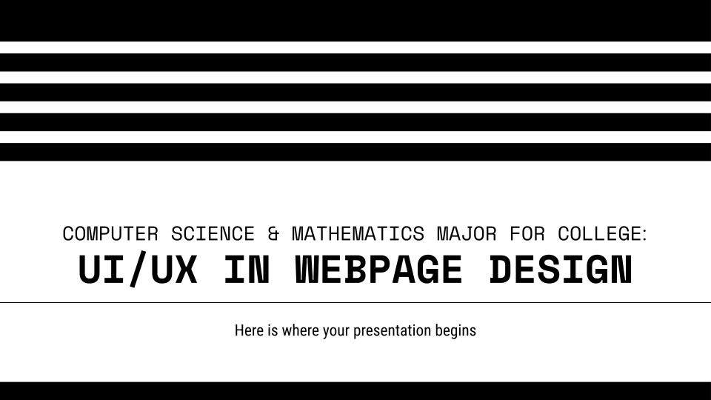
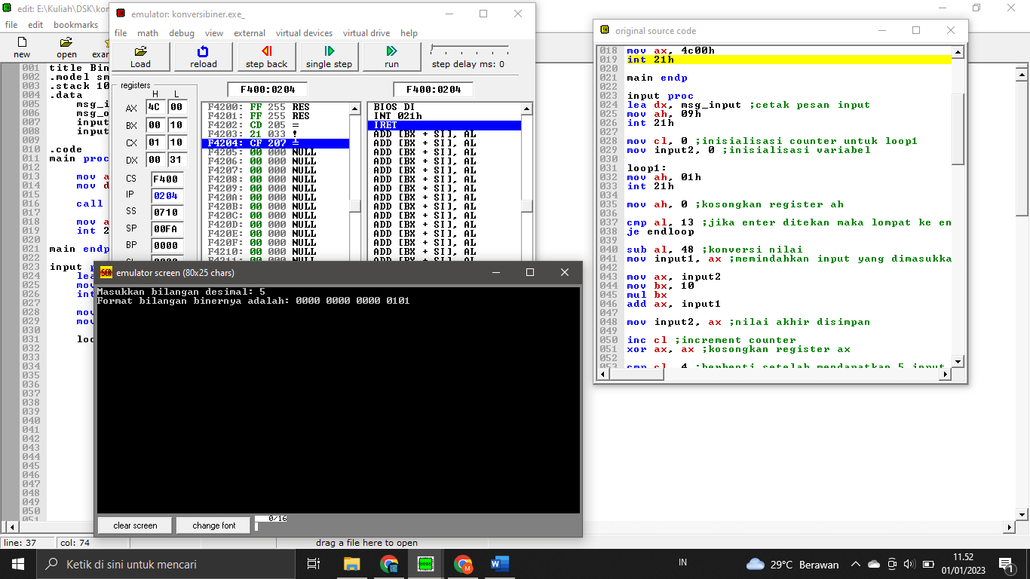
SKETSA ANTARMUKA

Slide 15
05
KODE PROGRAM
Souce code program

Slide 16
KODE PROGRAM
title BinaryConverter
.model small
.stack 100h
.data
msg_input db "Masukkan bilangan desimal : ", "$"
msg_output db "Format bilangan binernya adalah : ", "$"
input1 dw ?
input2 dw ?
.code
main proc
mov ax, @data
mov ds,ax
call input
mov ax, 4c00h
int 21h
main endp
input proc
lea dx, msg_input
mov ah, 09h
int 21h
mov cl, 0
mov input2, 0
loop1:
mov ah, 01h
int 21h
mov ah, 0
cmp al, 13
je endloop
sub al, 48
mov input1, ax

Slide 17
KODE PROGRAM
mov ax, input2
mov bx, 10
mul bx
add ax, input1
mov input2, ax
inc cl
xor ax, ax
cmp cl, 4
jle loop1
xor bx,bx
xor ax,ax
endloop:
clc
mov cl, 0
mov bl, 4
mov dl, 0ah
mov ah, 02h
int 21h
lea dx, msg_output
mov ah, 09h
int 21h
loop2:
cmp cl, bl
jne nospace
mov dl, ' ‘
mov ah, 02h
int 21h
add bl, 4

Slide 18
KODE PROGRAM
nospace:
shl input2, 1
jc else_block
mov dl, '0’
mov ah, 02h
int 21h
jmp cont
else_block:
mov dl, '1’
mov ah, 02h
int 21h
cont:
clc
inc cl
cmp cl, 15
jle loop2
ret
input endp
end main

Slide 19
06
CAPTURES
Screenshot dan dokumentasi pembuatan aplikasi

Slide 20
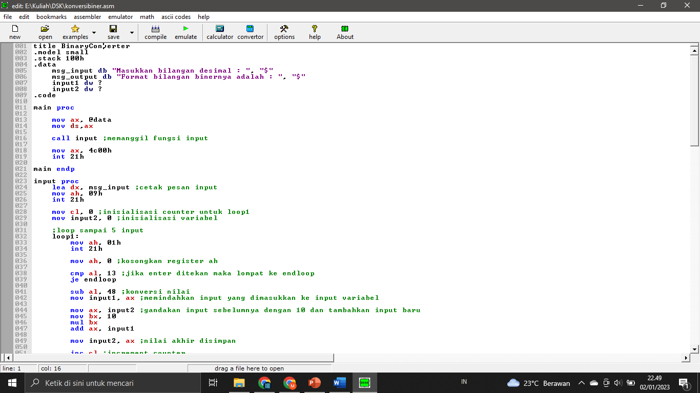
Screenshot coding di IDE/Editor (EMU8086)

Slide 21
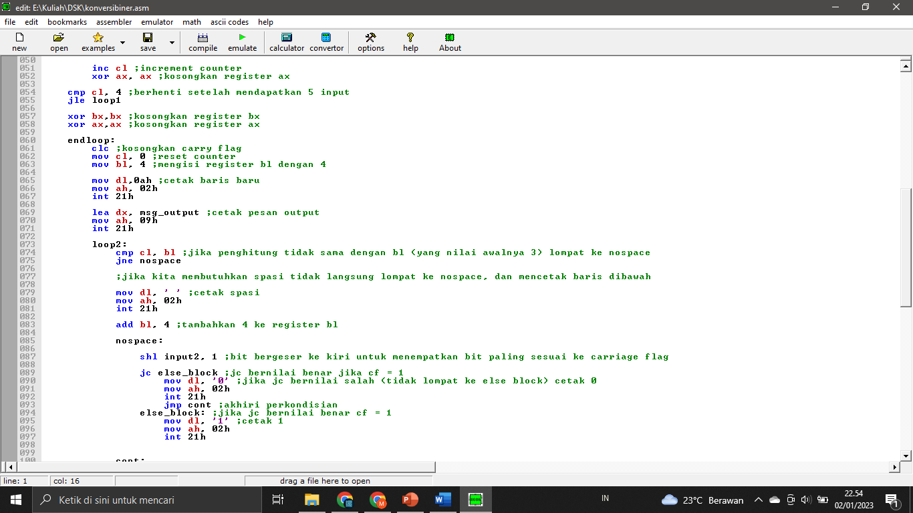
Screenshot coding di IDE/Editor (EMU8086)

Slide 22
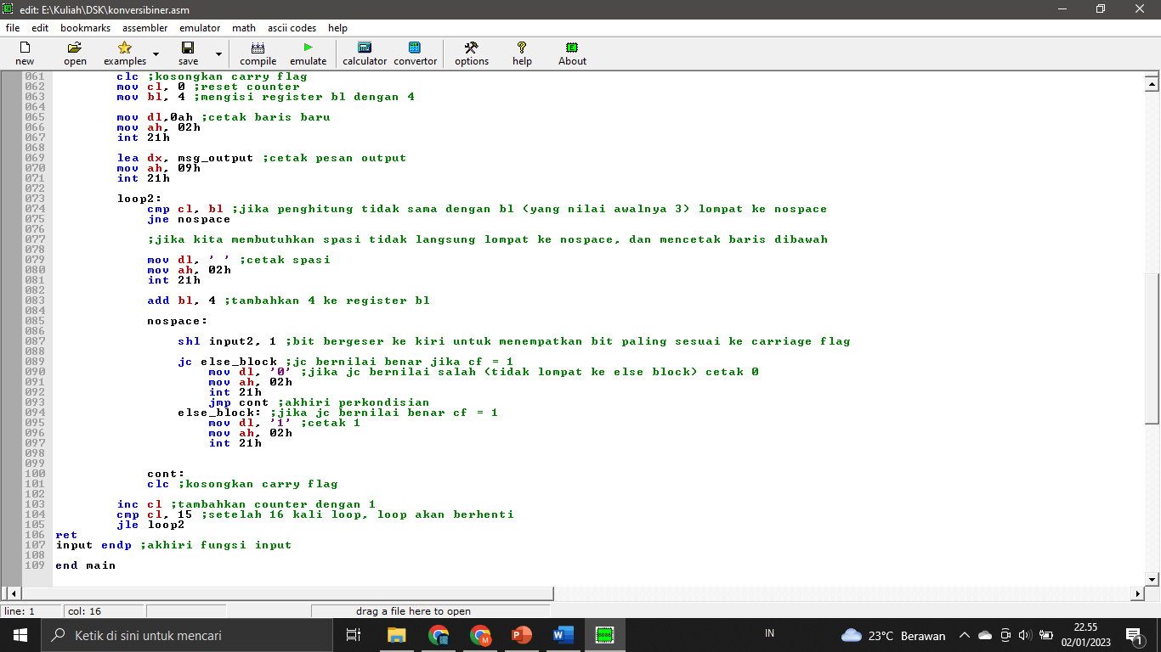
Screenshot coding di IDE/Editor (EMU8086)

Slide 23
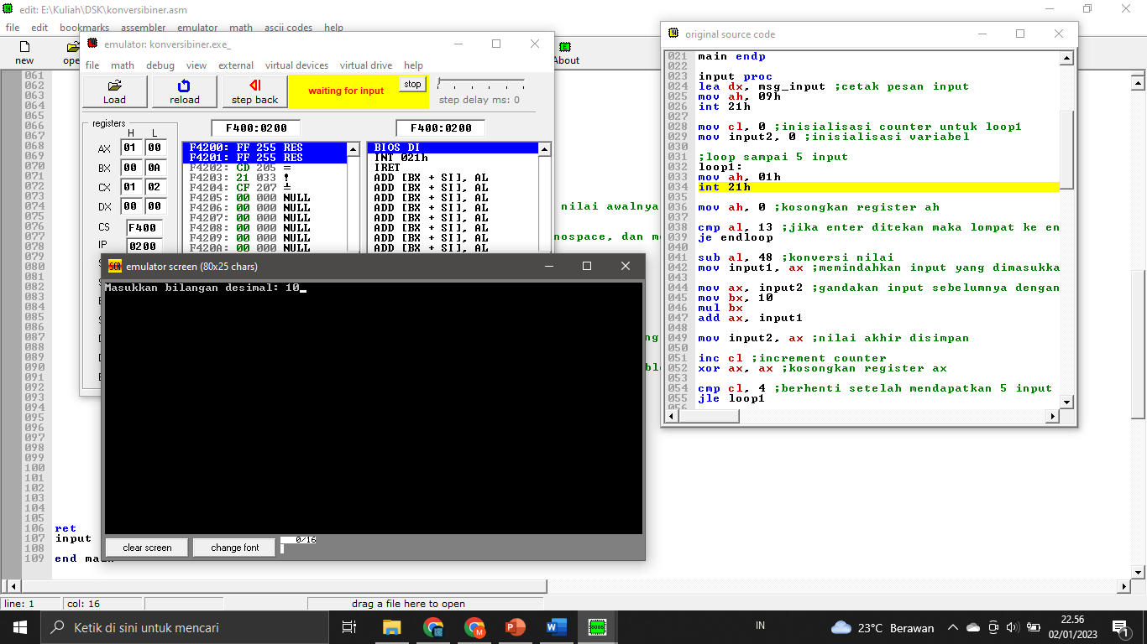
Screenshot tampilan luar program (input)

Slide 24
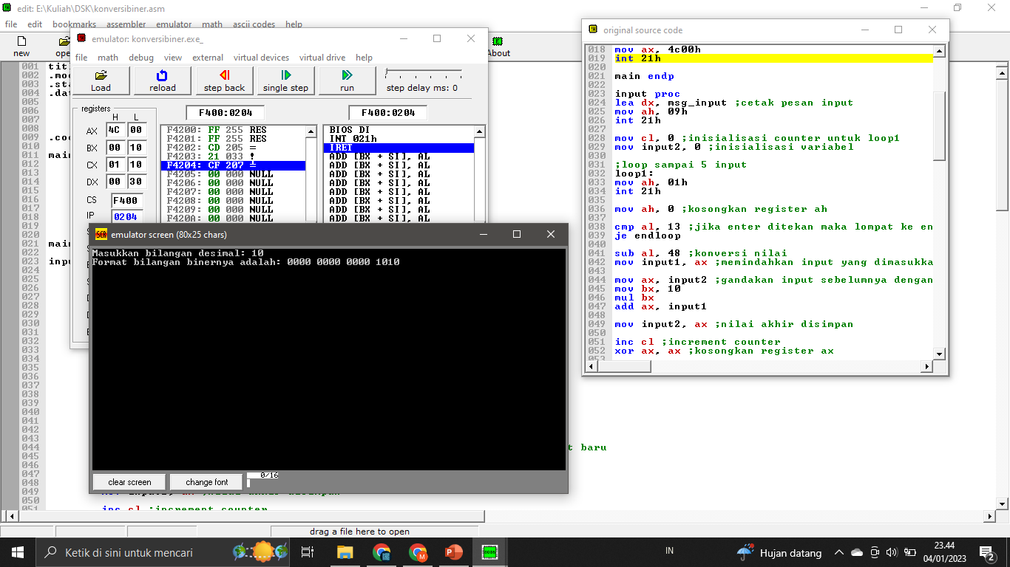
Screenshot tampilan luar program (output)

Slide 25
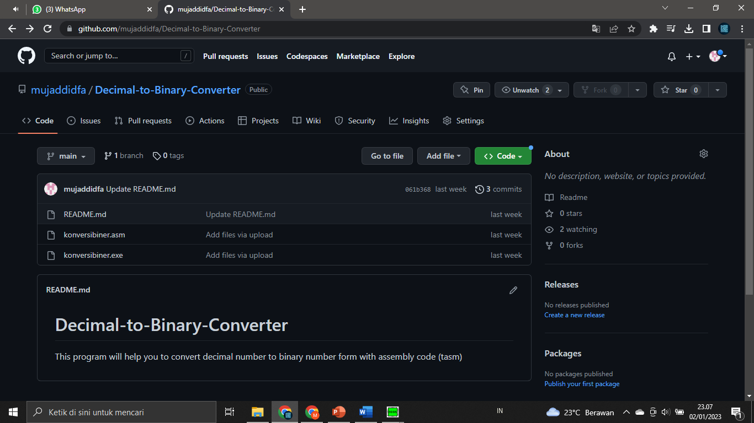
Tampilan unggahan halaman projek di Github (https://github.com/mujaddidfa/Decimal-to-Binary-Converter)

Slide 26
TERIMA KASIH!
MUJADDID FATHI ATHO’ILLAH 2200018385
2200018385@webmail.uad.ac.id
Yogyakarta, 2023

